Slide 1
Petracker – v0.1.0-dev (MVP local, pre-alfa)
Registro/Login + CRUD de mascotas (Android + FastAPI + MongoDB)
Jorge Pizarro, Bruno Ruiz
Notes:
Presentamos un MVP que ya hace lo básico, pensado para crecer.

Slide 2
Problemática
Muchos dueños trabajan/estudian y a veces olvidan tareas clave. Queremos centralizar: registro de mascotas, historial, pesos, vacunas, recordatorios.
Notes:
Anclar con un ejemplo: “Sofy tuvo fiebre, no recordamos la última vacuna; perdimos la cartilla.”

Slide 3
Utilidad social / de negocio
Para familias: orden y tranquilidad (menos olvidos).
Para clínicas/veterinarios (a futuro): historial compartido, adherencia a tratamientos.
Para el usuario: toda la info de cada mascota en un solo lugar.
Notes:
Resaltar impacto: bienestar animal + menos estrés humano.

Slide 4



Alcance de la versión (¿qué muestra el MVP?)
Android (MVVM): Login, Register, Menú, Listado, Crear/Editar/Eliminar mascota.
Backend: FastAPI + JWT + Argon2id, CRUD con MongoDB, swagger
Versión: v0.1.0-dev (pre-alfa, local).

Slide 5

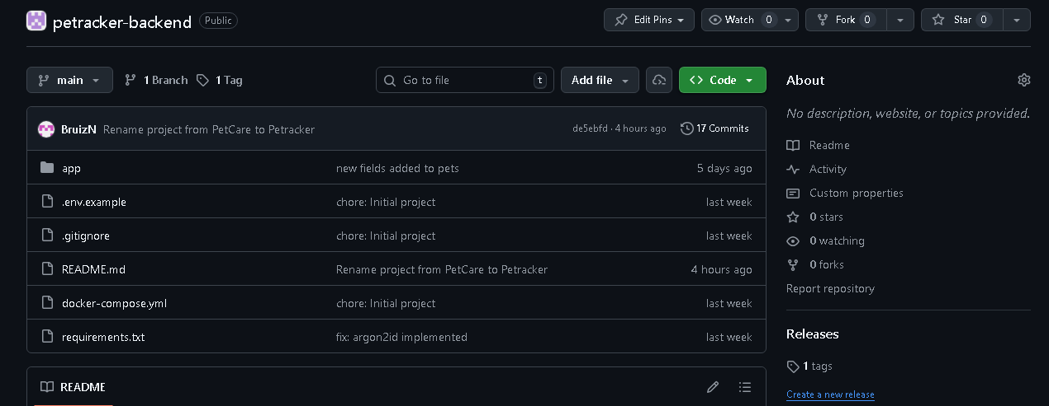
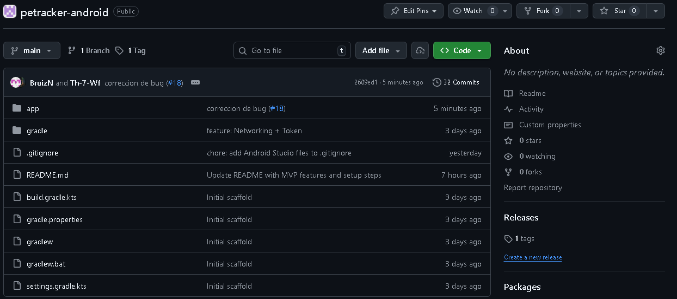
Cómo trabajamos en GitHub
Flujo: ramas cortas feat/*, fix/* → PR → Merge→ borrar rama
Tags de versión: v0.1.0-dev
Notes:
Guion: “Separamos back y app. Cada feature va en su rama, abrimos PR, hacemos merge y borramos la rama. Usamos issues/milestones para planificar.”

Slide 6
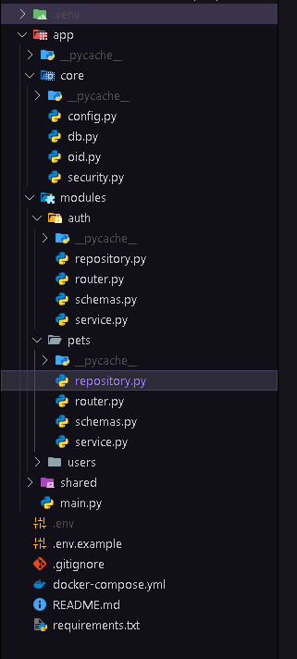
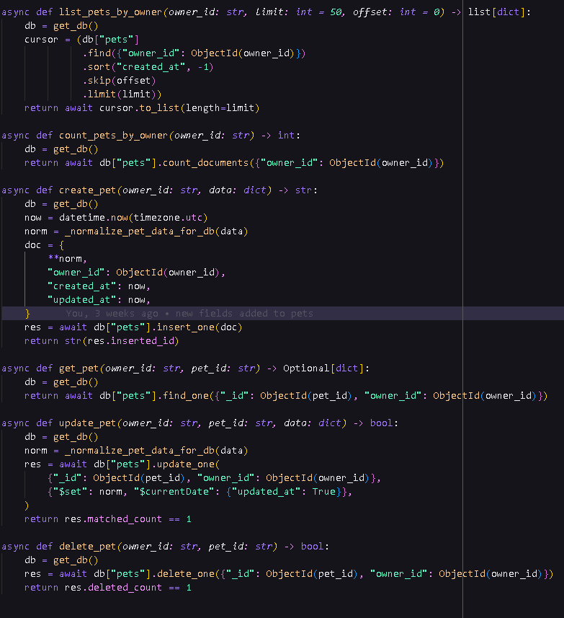
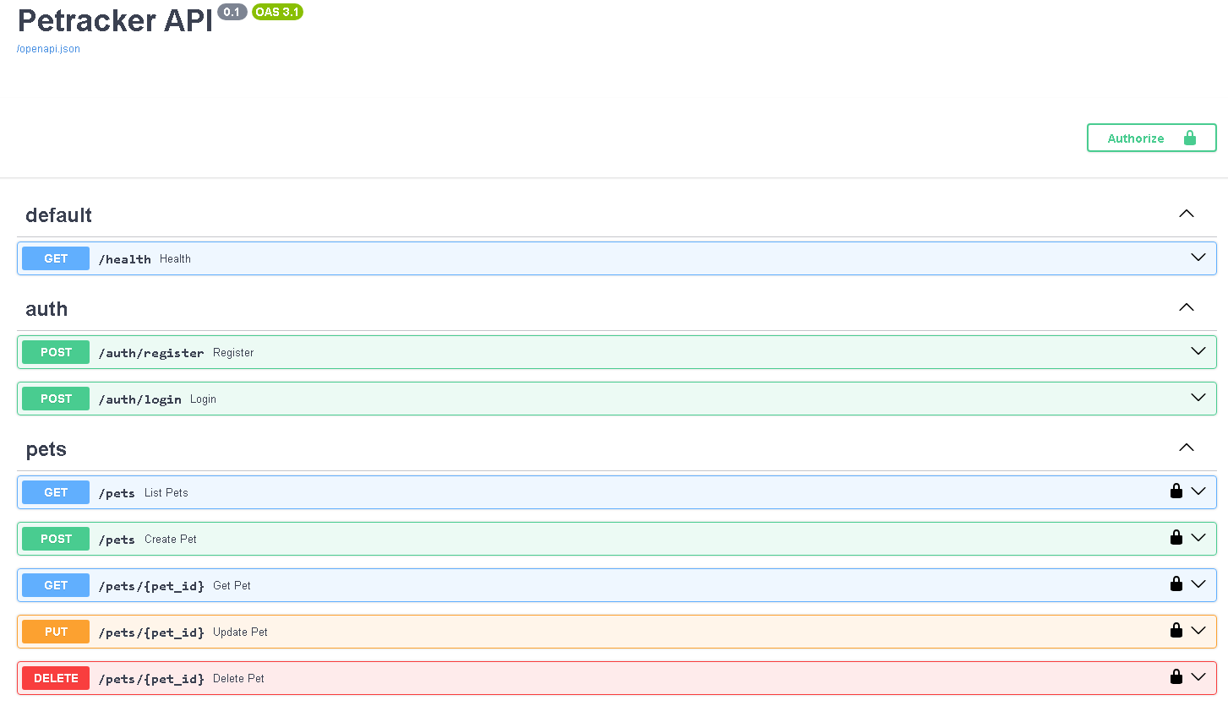
API básica + Mongo ODM
( Breve demostración)

Slide 7
Android: librerías clave (Desarrollo)
Retrofit: el “cartero” HTTP
Moshi: el “traductor” JSON ↔ Kotlin
OkHttp logging: la “caja negra” (logs)
ViewModel + Coroutines: estado + trabajo en segundo plano
SharedPreferences: guardamos el token
Material / ViewPager2: UI (slider y estilos)
Notes:
“Cada librería tiene un rol simple; evitamos bloquear la UI y registramos errores.”

Slide 8
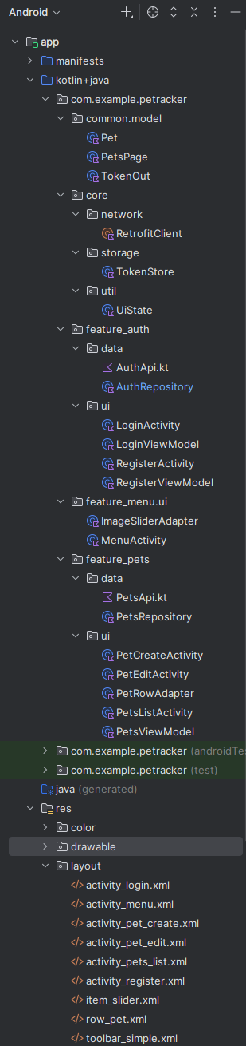
Parte de Android + diapos necesarias
feature_auth → todo lo de login y registro (pantallas + conexión a API).
feature_menu → pantalla principal con slider y navegación.
feature_pets → listar, crear, editar y eliminar mascotas.
core → cosas comunes de infraestructura (red, guardado de token, estados).
common/model → modelos de datos compartidos (por ejemplo Pet).
res/ → layouts de pantalla, textos, colores e íconos.
Notes:
“Organizamos el código por features (auth, menú, mascotas) para que todo lo de un tema esté junto.
En core y common dejamos lo que se reutiliza en toda la app. Como los modelos, y la conexión a la api”

Slide 9
Nuestro patrón: MVVM
View
ViewModel
Model/Data
“vm.login(email, pass)” / “vm.register(...)”)
“repo.login()”, “repo.getPets()”
LoginActivity
RegisterActivity
MenuActivity
PetsListActivity
PetCreateActivity
PetEditActivity
AuthRepository, PetsRepository
AuthApi, PetsApi
Pet, TokenOut
RetrofitClient, TokenStore
LoginViewModel
RegisterViewModel
“resultado (éxito / error)”
Notes:
“La View muestra y recibe datos del usuario.
El ViewModel maneja el estado de la pantalla.
La capa de datos habla con la API y guarda el token.” por ejemplo:
- La Activity le pide al ViewModel ‘haz login’, el ViewModel llama al Repository,
- y cuando vuelve el resultado cambia un UiState. La View está mirando ese UiState y actualiza la pantalla (por ejemplo, deshabilita el botón o navega al menú).”

Slide 10
Conclusión
MVP funcional y listo para iterar
Arquitectura clara (MVVM + API) para crecer
Enfocado en resolver olvidos y centralizar info
Notes:
Guion: “Base sólida; lo importante ya está: autenticación, modelo de mascotas y flujo CRUD.”

